Slide 2
Distanční metody v meteorologii
15.01.2022
RNDr. Jacek KERUM, ÚFA AVČR, v.v.i.

Slide 3
Jedná se o dálkový průzkum Země
V meteorologii se redukuje na 3 hlavní oblasti:
Aerologie = vertikální sondáž atmosféry
Radarová meteorologie = využití odrazu radiových vln
Družicová meteorologie = satelity s geostacionární a polární dráhou letu
(Automatické meteorologické stanice)

Slide 4
Aerologie
je obor meteorologie zabývající se pozorováním a výzkumem atmosféry pomocí balonů,
radiosond, letadel ap. Základními a nejčastěji měřenými prvky jsou teplota vzduchu,
atmosférický tlak, vlhkost vzduchu a vítr. Aerologie se věnuje i výzkumu ozonu, radioaktivity
a některých složek dlouhovlnného záření. Systém je tvořen radiosondou a přijímacím a
vyhodnocovacím pozemním zařízením s příslušným software.
Radiosondážní stanice:
Praha Libuš
Režim měření * tlak, teplota, vlhkost (PTU) a vítr - denně v 00, 06 a 12 UTC * ozon - v období leden až duben každé pondělí, středu a pátek ve 12 UTC * radioaktivita - příležitostně, cca 4x ročně, záření beta a gama
Prostějov
– Režim měření * tlak, teplota, vlhkost (PTU) a vítr - denně v 00, a 12 UTC
Sondy typu Vaisala
– Radiosonda RS92 má křemíkové mikročipové kapacitní tlakové čidlo měřící v rozsahu 1080 až 3hPa s přesností 0,4hPa. Teplotním čidlem je kondenzátor měřící teplotu na základě změn kapacity mezi dvěma tenkými drátky v rozsahu od +60°C do -90°C s přesností 0,1°C. Vlhkost je měřena odmrazovací metodou dvěma vyhřívanými tenkovrstvými kondenzátorovými čidly měřícími v rozsahu 0 až 100 % RH s přesností na 2%. Dostup kolem 36 km, praktické využití: do 100 hPa (přibližně 16 km)

Slide 5
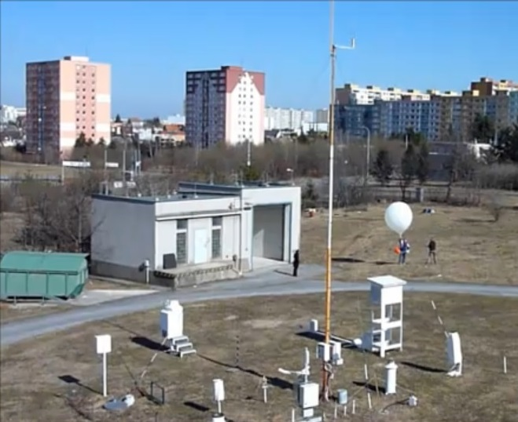
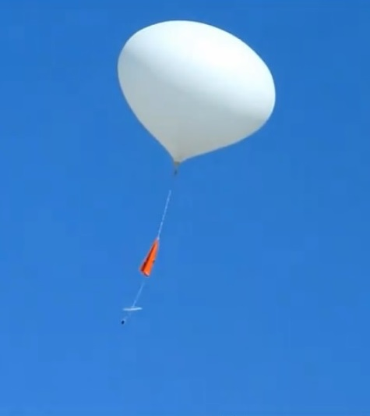
– K lokalizaci sondy během letu je využíván družicový navigační systém GPS (Global Positioning System). Radiosonda umožňuje retranslaci pomocných navigačních signálů, přijímaných z navigačních systémů, do pozemního zařízení. Přesnost měření vektoru větru je 0,15m/s při intervalu měření 10s.
– Pozemní zařízení VAISALA DigiCORA MW21 pomocí anténního systému automaticky přijímá PTU data z radiosondy, vysílaná frekvenčně modulovanými radiovými vlnami v pásmu 400MHz. Z těchto dat jsou počítány též výška a teplota rosného bodu. Směr a rychlost větru počítá pozemní zařízení z informací o poloze radiosondy. Program METGRAPH firmy VAISALA vyhodnotí naměřená a vypočítaná data ve standardních tlakových hladinách a určí též význačné hladiny ve výškovém profilu teploty, vlhkosti a větru. Tyto údaje zašifruje do tvaru meteorologické zprávy TEMP.

Slide 6
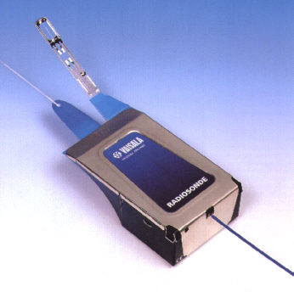
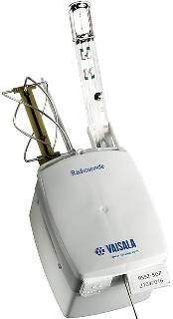
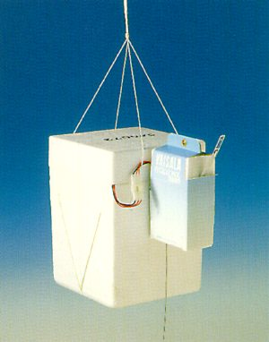
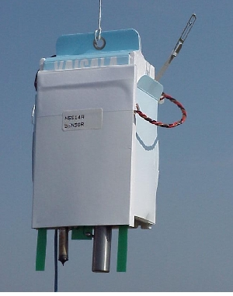
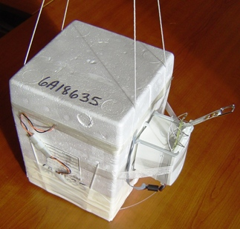
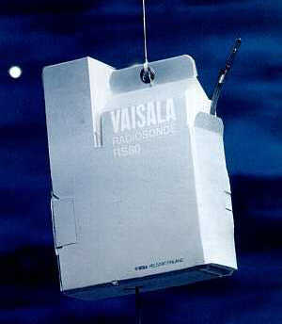
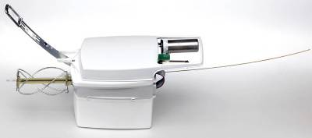
sonda90
ozon
RS92-SGP
digicora
ozon
radiace
radiace
GPS sond RS60

Slide 7
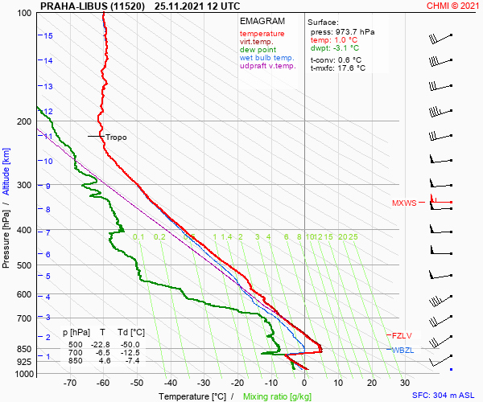
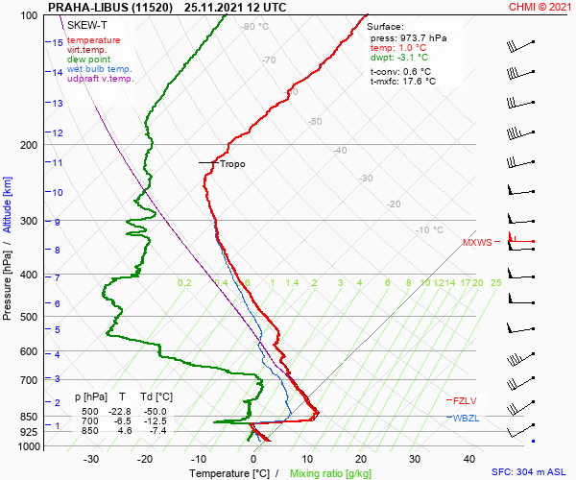
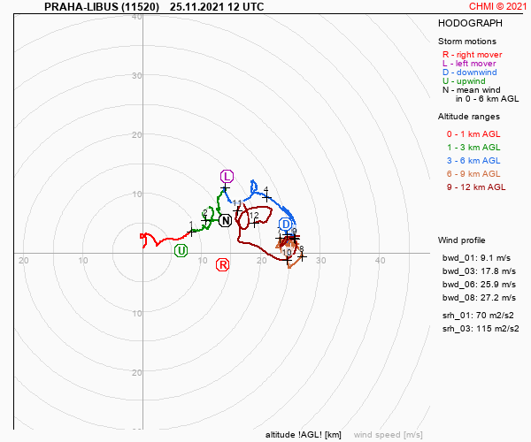
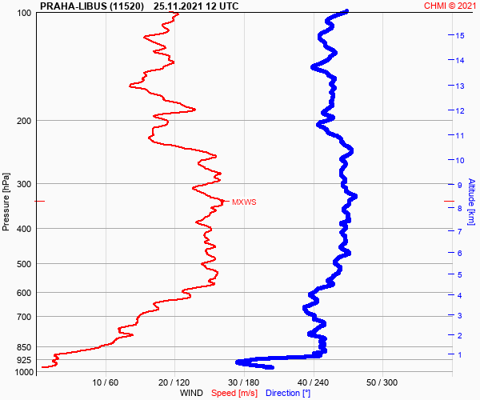
Diagramy z radiosondážního výstupu

Slide 8
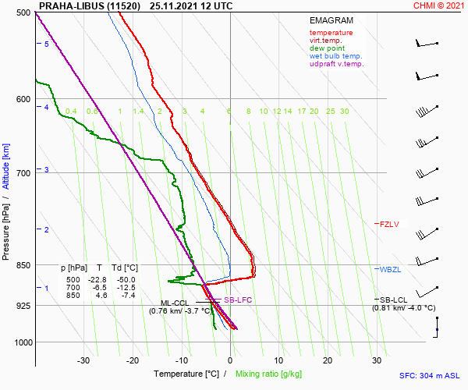
Diagram z radiosondážního výstupu do 500 hPa

Slide 9
Data ze světové sítě radiosondážních stanic slouží k analýze a predikci teploty, směru a rychlosti větru v hladinách, daných metodikou a potřebou letectví.
Metodikou dané hladiny nazýváme Hlavní izobarické plochy, v aerologii Hlavní izobarické hladiny, které slouží meteorologům k analýze a předpovědi počasí:
Hladina 850 hPa: 1500 gpm
700 3000
500 5500
400 7000
300 9000
250 10500
225 (Tropopauza) 11000
Na pracovištích, kde se připravuji letecké předpovědi, se zpracovávají předpovědní mapy v různých měřítcích a výškách (podle požadavků předpisů platných v daných oblastech:
hladiny 2000 ft a 3000ft, které odpovídají přibližně výškám 600 a 900 m
dále od FL 050 do FL 390
mapy s počasím do FL 450.
Do hladiny FL 100 jsou využívány převážně GA, od převodní výšky do FL 390 všemi ostatními uživateli.

Slide 10
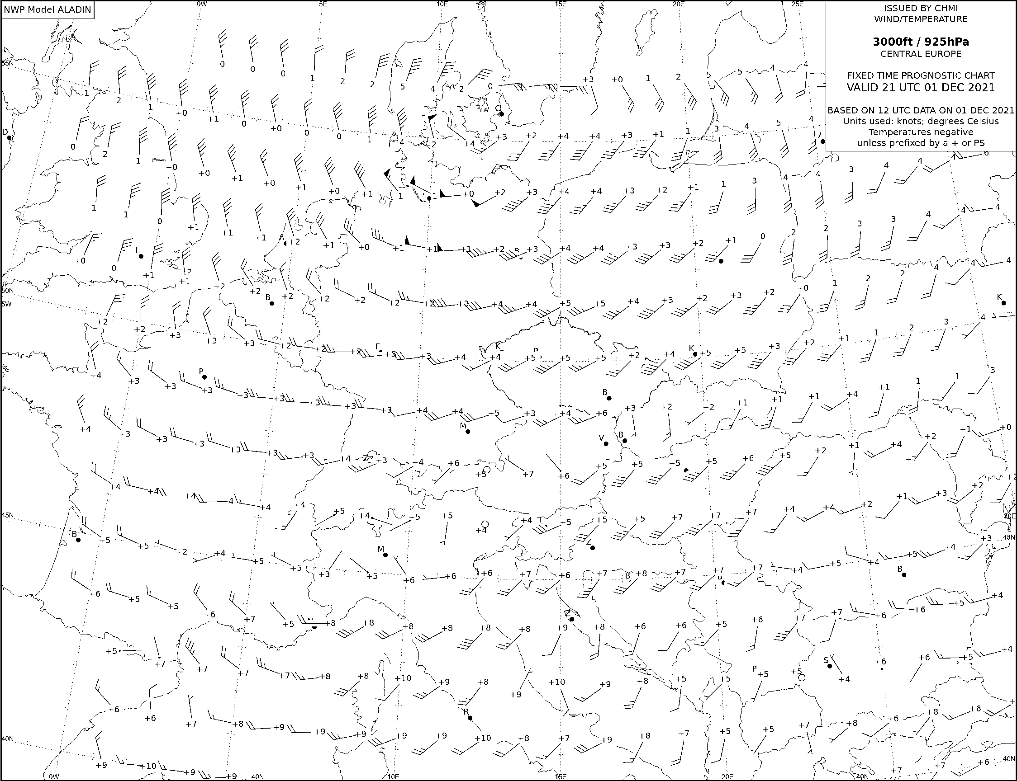
Mapa výškového větru a teploty pro GA, 3000 ft

Slide 11
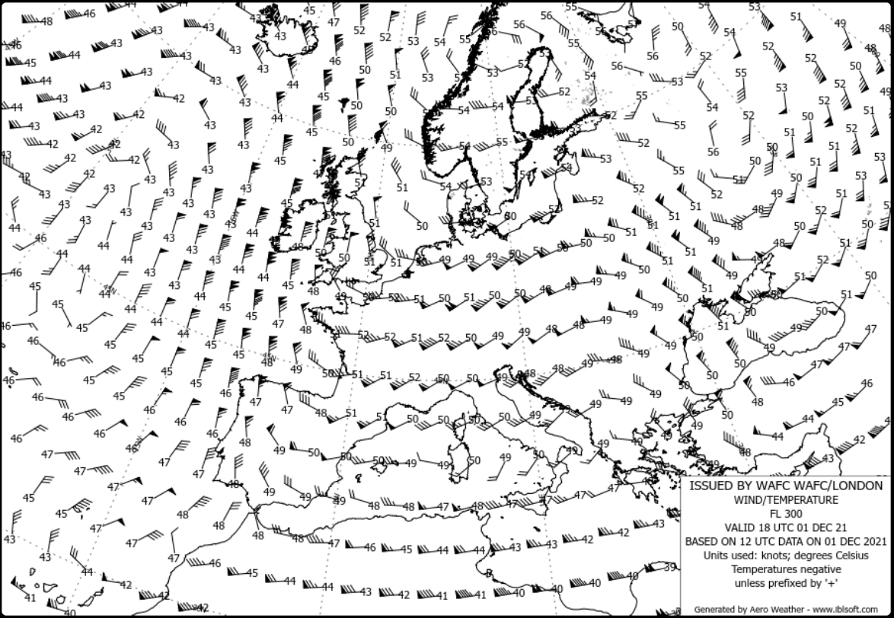
Mapa výškového větru a teploty pro
velké výšky – FL 300

Slide 12
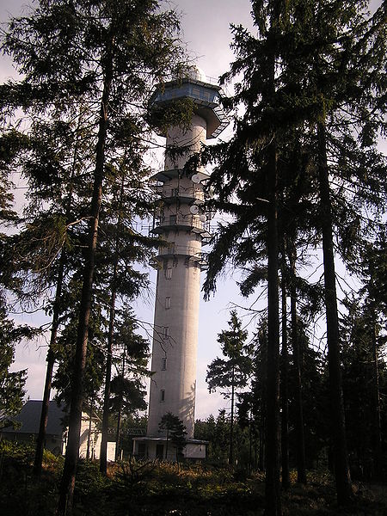
Radiolokační meteorologie
RADAR – akronym vzniklý z anglického „RAdio Detection And Ranging“.
systém, využívající principů šíření radiových vln k lokalizaci objektů
první dokumentovaná detekce meteorologického jevu radarem v USA v roce 1943;
v ČSSR využívání od konce 60. let
Meteorologické radary
využití - detekce srážkové oblačnosti na velké ploše (100-300 km od radaru)
princip detekce - vyslání krátkých elektromagnetických pulsů o vysoké energii do atmosféry, vlnová délka vyslaného záření λ = 3-10 cm
puls je parabolickou anténou zformován do tvaru úzkého kužele, použitá vlnová délka zajišťuje, že jsou detekovány především srážkově významné oblačné částice

Slide 13
Přepínač = duplexor
Zpracování
signálu
(počítač-progr.)
Vysílač
Přijímač
A / D
Linka (modemy, síť)
Signální
generátor
Displej
(počítač-program)
Blokové schéma radiolokačního systému.

Slide 14
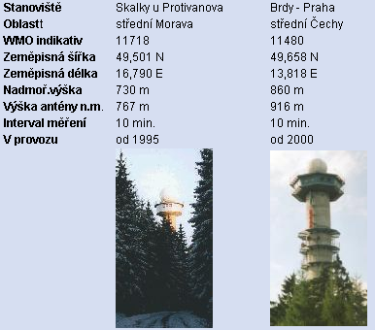
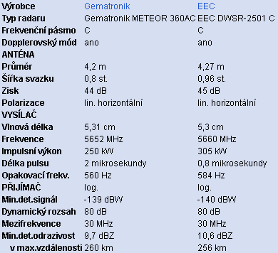

Slide 15
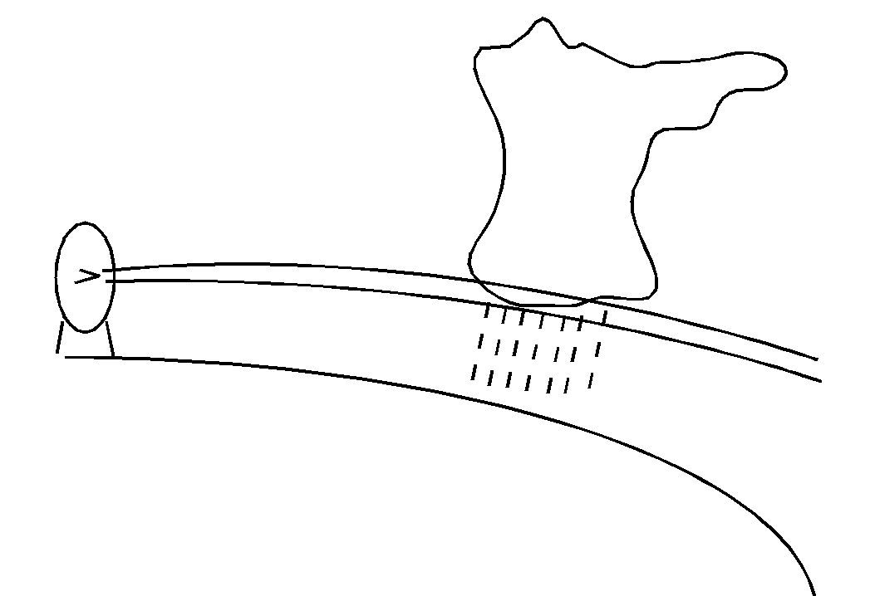
Radarová odrazivost
za předpokladu sférických vodních kapiček splňujících podmínky Rayleighova rozptylu (průměr kapky D je výrazně menší než vlnová délka λ vysílaného elektromagnetického záření) a rovnoměrného rozprostření v objemu radarového pulsu:
z = ∑ D_{i}⁶
^{i ∈ 1V}
ekvivalentní radiolokační odrazivost z_{e} - zobecnění radiolokační odrazivosti z pro případy obecného rozptylu (ledové krystalky, velké částice)
základní jednotkou radiolokační odrazivosti z je [mm⁶m⁻³], častěji se však používá logaritmické vyjádření Z [dBZ] = 10 log z_{e} [mm⁶m⁻³]

Slide 16
čas mezi vysláním pulsu a přijetím radarového odrazu určuje vzdálenost cíle, azimut a elevace antény udává směr cíle -> přesná lokalizace cíle
rotací antény v azimutu na různých elevačních úhlech získáme třírozměrnou informaci o prostorovém rozložení radarových cílů v atmosféře
r=(c*Δt)/2
r vzdálenost cíle, c velikost rychlosti světla, Δt doba mezi vysláním a přijmutím pulsu

Slide 17
Zpracování a zobrazování radarových dat
Anténa radaru může při měření rotovat v azimutu nebo se vertikálně kývat (měnit elevační úhel) nebo směřovat fixně do jednoho místa. Z toho vycházejí základní možnosti zobrazení radarové odrazivosti tzv. indikátory.(původ u starších analogových radarů kde se tyto indikátory používaly při zobrazení přímo na obrazovku s dlouhým dosvitem):
PPI (Plan Position Indicator) - přehledový indikátor kruhového obzoru - při otáčení antény na konstantním elevačním úhlu - t.zn. kuželový řez prostorem.
RHI (Range-Height Indicator) - indikátor dálka-výška - při vertikálním kývání antény na určitém azimutu. - t.zn. vertikální řez prostorem
A-skop - osciloskop, fixní poloha antény, na ose x vzdálenost, na ose y intenzita odrazu - užíván pro servisní účely.

Slide 18
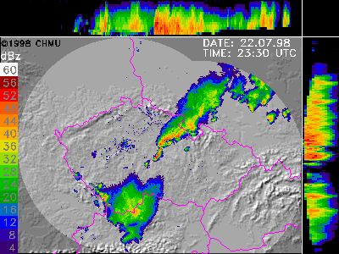
Radarová síť CZRAD
1971 – 1992 - operativní manuálních měření v Praze Libuši (Tesla RM-2(1969), MRL-2(1979), MRL-5(1989) )
1992-3 – digitalizace radaru MRL-5 v Praze-Libuši (maďarský systém WRP-32C) - 1. digitální radarová data v ČR
1995-6 - instalace radaru Gematronik METEOR 360AC na kótě Skalky na Drahanské vysočině – digitální radarová síť
pomalé modemové spojení – možnost přenášet pouze zpracované produkty
limitovaná výpočetní kapacita PC
4bit data, 2x2km horiz. rozlišení max-Z, PseudoCAPPI 1.5km, EchoTop
odhady srážek z max-Z

Slide 19
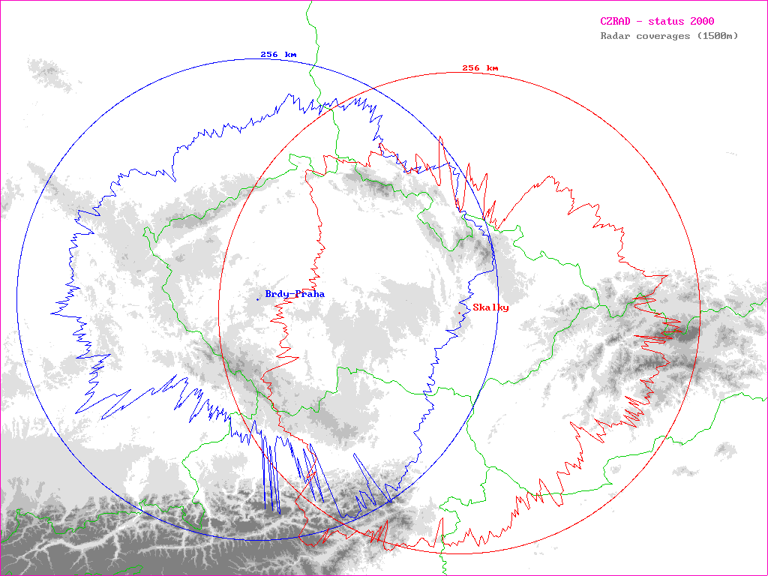

Slide 20
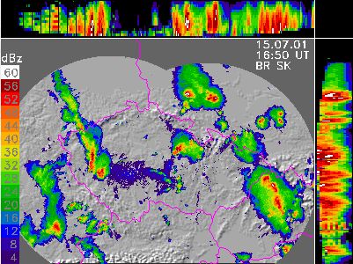
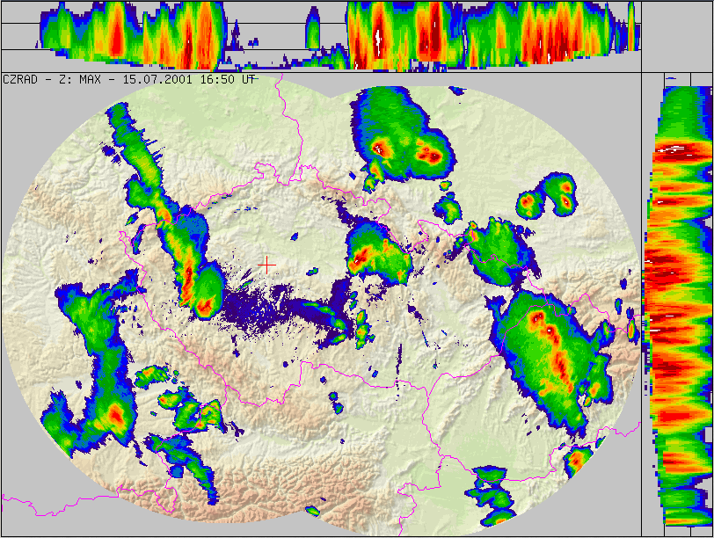
CZRAD kompozit
1km vs.2km horiz. rozlišení

Slide 21
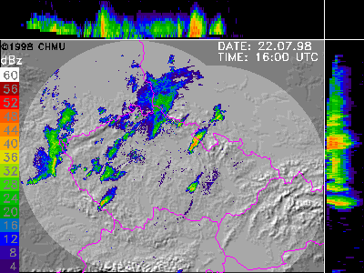
Interpretace – konvektivní oblačnost
Meteocíle konvektivního charakteru :
existence výrazných jader s vyšší odrazivostí
často buněčná struktura
velká časová proměnlivost
doba života jednotlivých buněk řádu desítek minut
na bočních průmětech zřetelná proměnlivost výšky horní hranice, obvykle se nevyskytuje "bright band“ (zvýšená odrazivost v oblasti nulové izotermy)
nově vzniklé buňky mají obvykle jádro maximální odrazivosti ve své horní části, během vývoje buňky jeho výška klesá.
výrazně se projevuje denní chod - často náhlý nástup a vývoj množství cílů, pozvolný rozpad při stabilizaci zvrstvení.

Slide 22
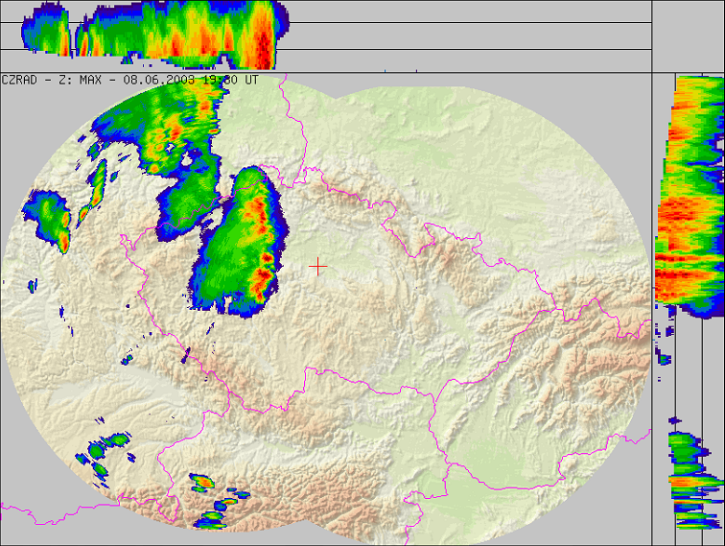
Interpretace - konvektivní oblačnost

Slide 23
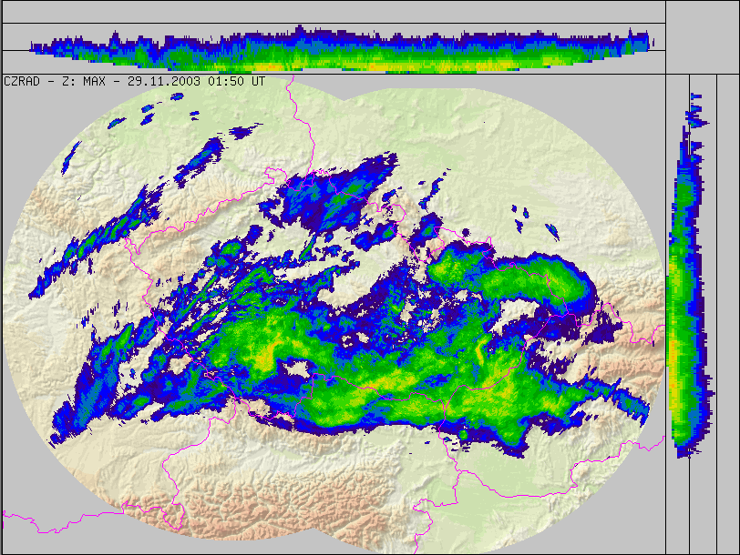
Interpretace –vrstevnatá oblačnost

Slide 24
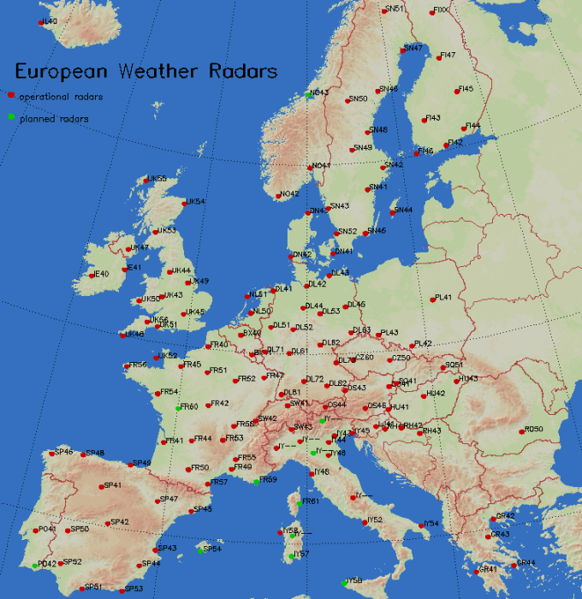
European Weather Radars (CERAD)

Slide 25
Středoevropské radarové sítě
1990 - zadání projektu rakouskou meteorologickou službou
centrum ve Vídeň
na Technické univerzitě v Grazu byl vytvořen software pro kódování a dekódování radarových dat do kódu WMO FM-94 BUFR
mezinárodní koordinace v rámci GORN/OPERA (Styčná skupina pro evropské operativní radarové sítě)
programy k dispozici pro užití ve všech evropských zemích
1995 - ve Vídni zahájena pokusná tvorba středoevropské sloučené informace, distribuované v 30-min. cyklu po GTS v kódu FM-94 BUFR (obsahuje data z D, A, CH, CZ, SK, SLO, CRO, PL, IT)
Výměna dat
Z ČR : PACZ21 OKPR (každých 10 min.) - sloučená informace z radarové sítě ČHMÚ Do ČR : PAEU21 LOWM (každých 30 min.) - středoevropská sloučená informace

Slide 26
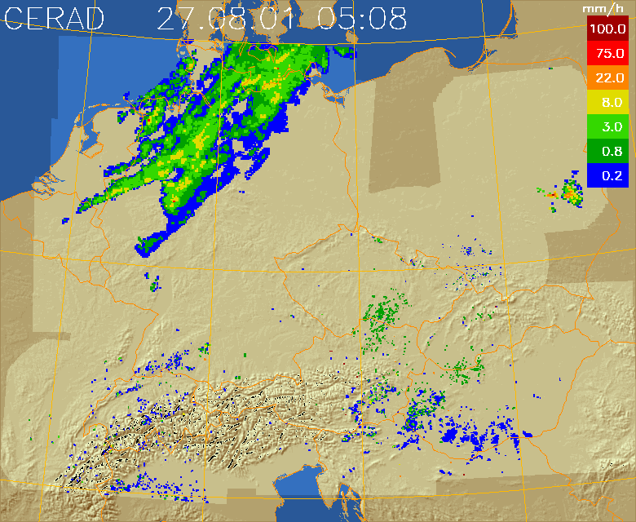
CERAD – středoevropská sloučená radarová informace

Slide 27
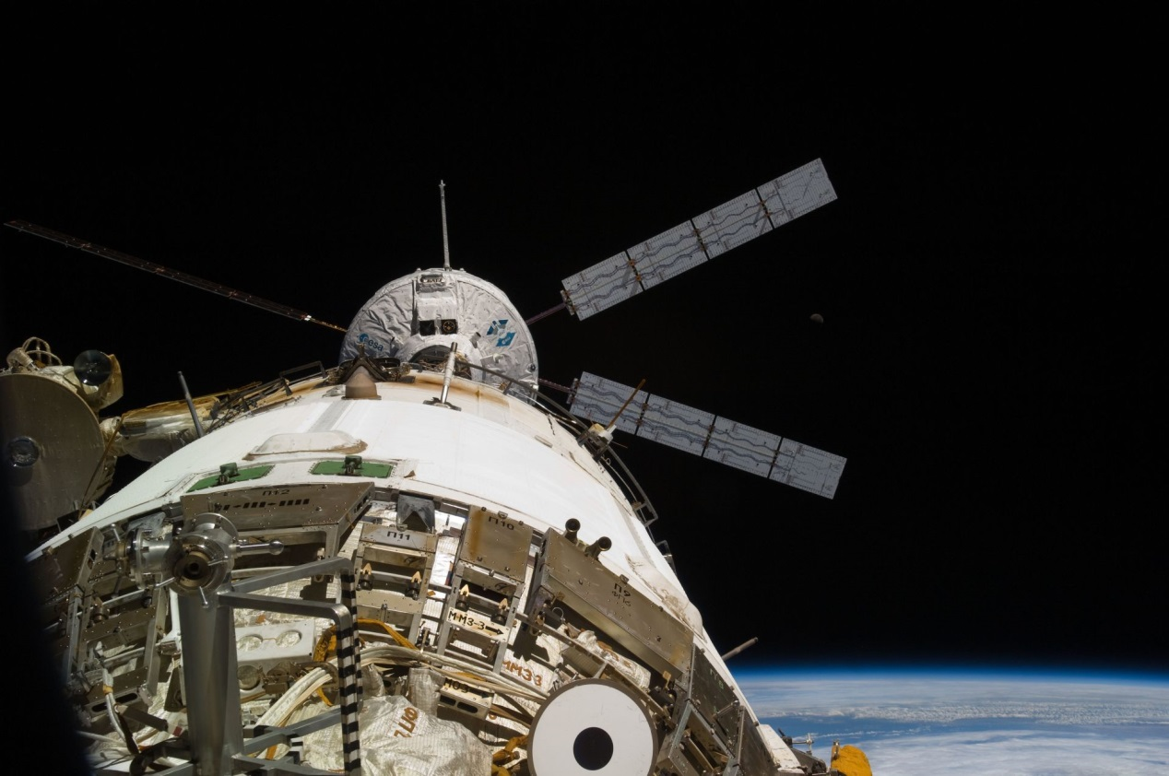
Družicová meteorologie
Tihle asi meteorologická pozorování neprovádějí – ti se kochají, pokud mají čas ….
…. a zrovna teď jim přiletěly zásoby a potřebný materiál

Slide 28
Družicová meteorologie
Dislokace meteorologických družic

Slide 29
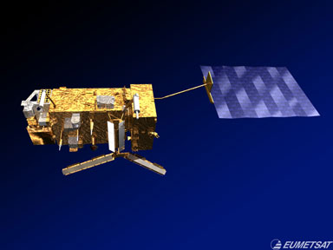
Nám nejbližší ESA a MSG
14. 4. 2010 - Dokončení ratifikačního procesu podpisu smlouvy mezi EUMETSATem a Českou republikou o plném členství
14. dubna 2010 byl podpisem prezidenta ČR Václava Klause ukončen ratifikační proces podpisu smlouvy mezi EUMETSATem a Českou republikou o plném členství. Tím se Česká republika stává oficiálně plným členským státem EUMETSATu.
Ve čtvrtek 5. července 2012 ve 23:36:07 SELČ byla z evropského kosmodromu Kourou ve Francouzské Guyaně úspěšně vypuštěna meteorologická družice MSG-3 (Meteosat Second Generation
17. 9. 2012 - Vypuštění meteorologické družice Metop-B: v 18:28 SELČ byla z kosmodromu Bajkonur v Kazachstánu úspěšně vypuštěna polární meteorologická družice Metop-B

Slide 30
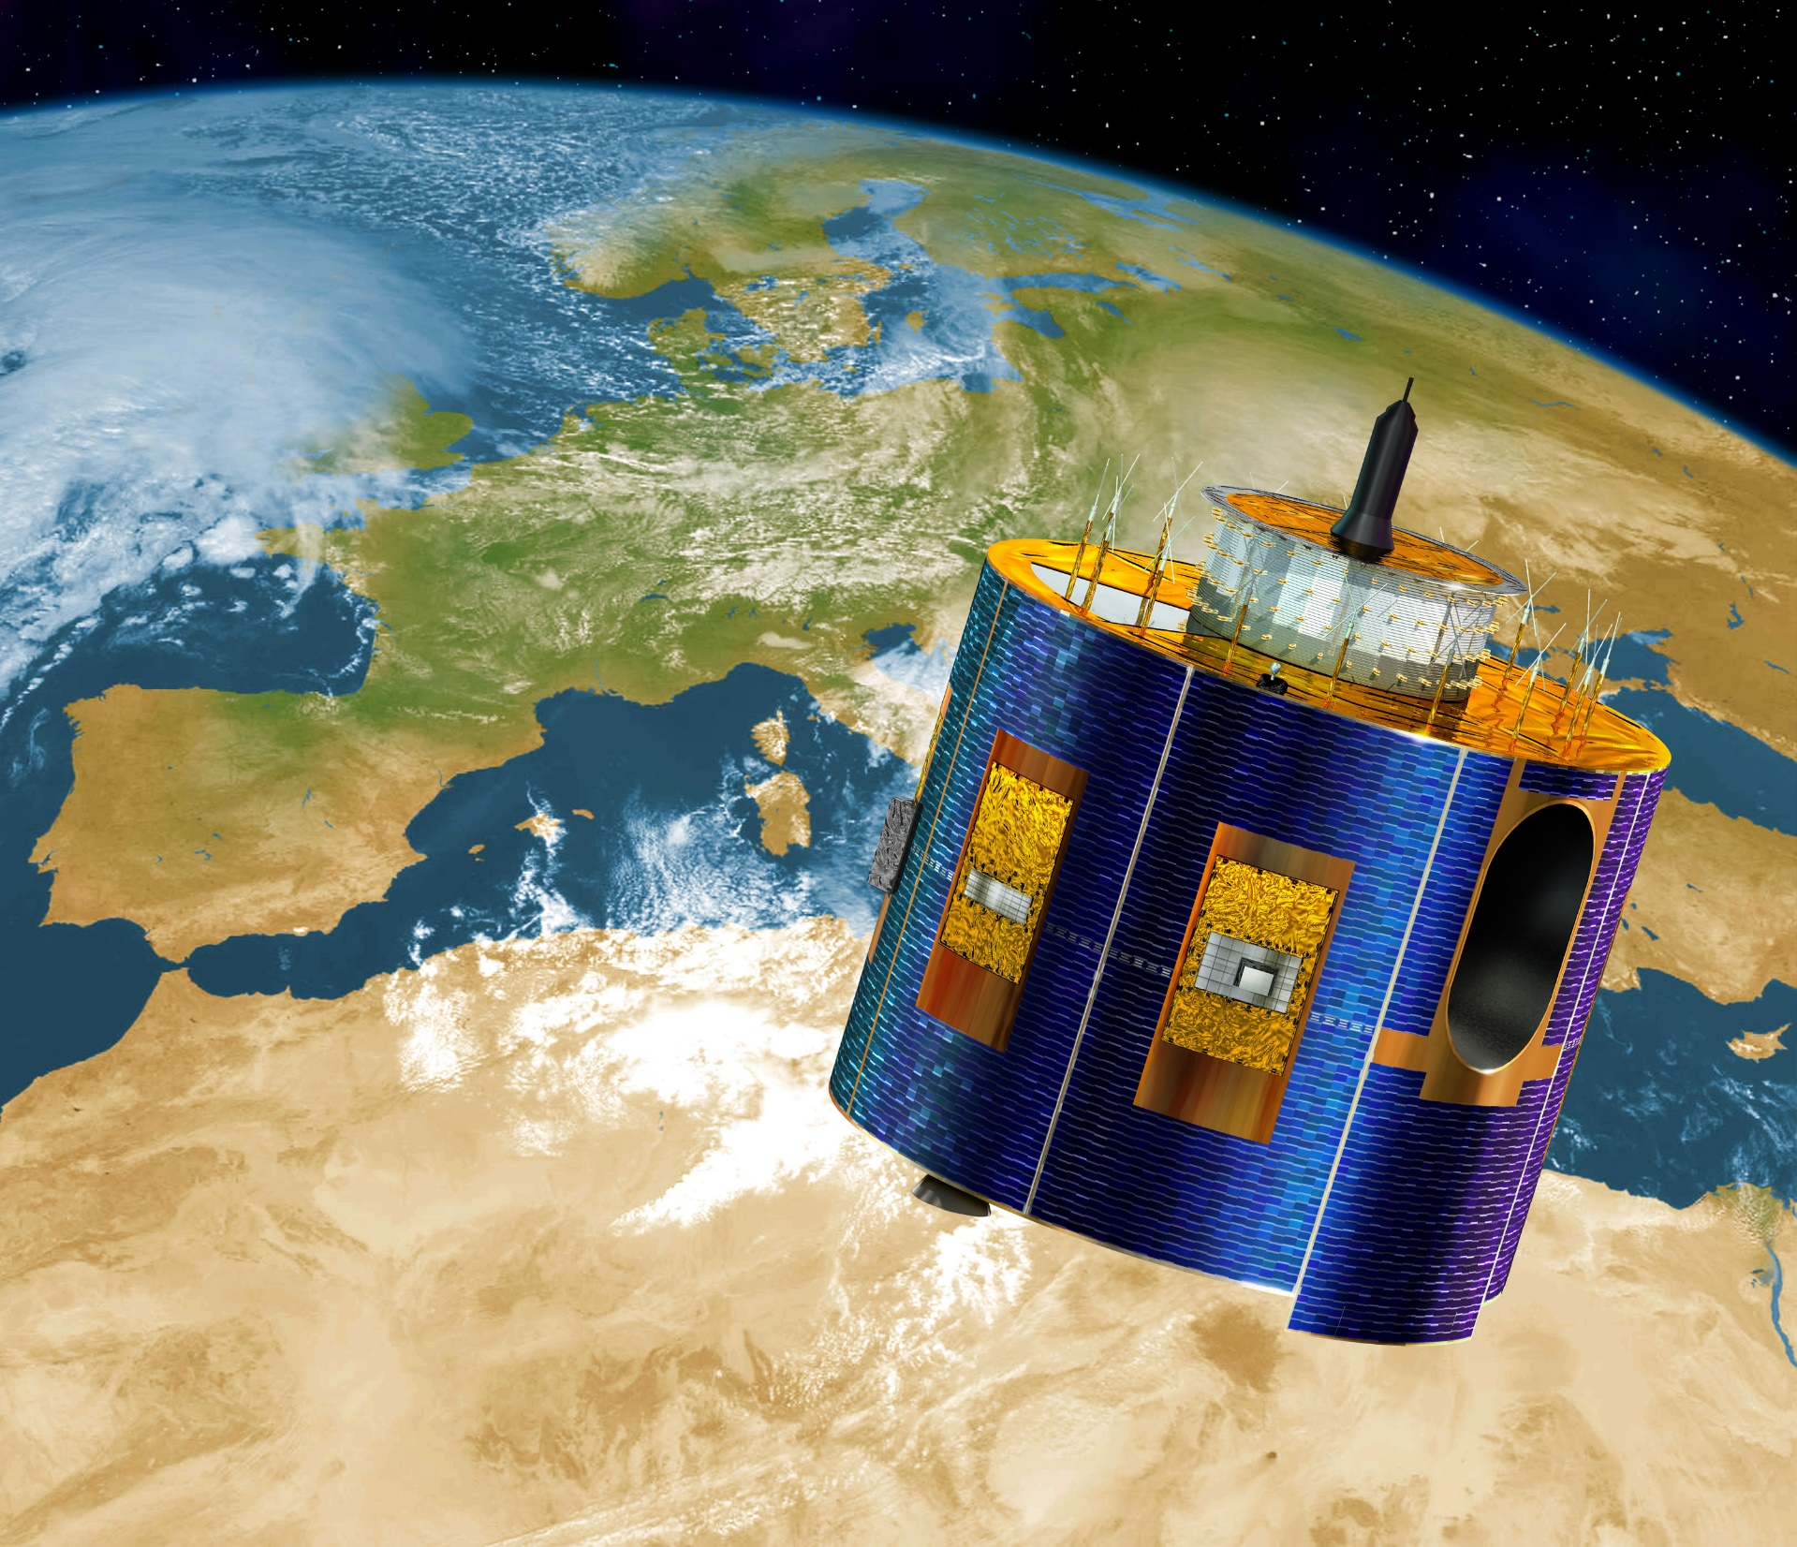
Série družic Meteosat (od roku 2013 již 10. v řadě)
Poloha: 9,5°E
Výška: 35 786 km (nad Azébé, Gabon)
Rychlost snímání: 100 ot/min
Skenovací cyklus: 15 minut (1250 otáček)

Slide 31
Co z MSG dostáváme ….. ?
b1 - b4 = samostatné kanály AVHRR (černobílé snímky)
b4BT = kanál 4 s barevně zvýrazněným teplotním intervalem 200-240 K
rgb124 = barevná RGB syntéza AVHRR kanálů 1, 2 a 4 (pouze ve dne)
rgb345 = barevná RGB syntéza AVHRR kanálů 3B, 4 a 5 (pouze v noci)
NM = noční mikrofyzikální produkt (podrobnější informace)
Je to družice geostacionární

Slide 32
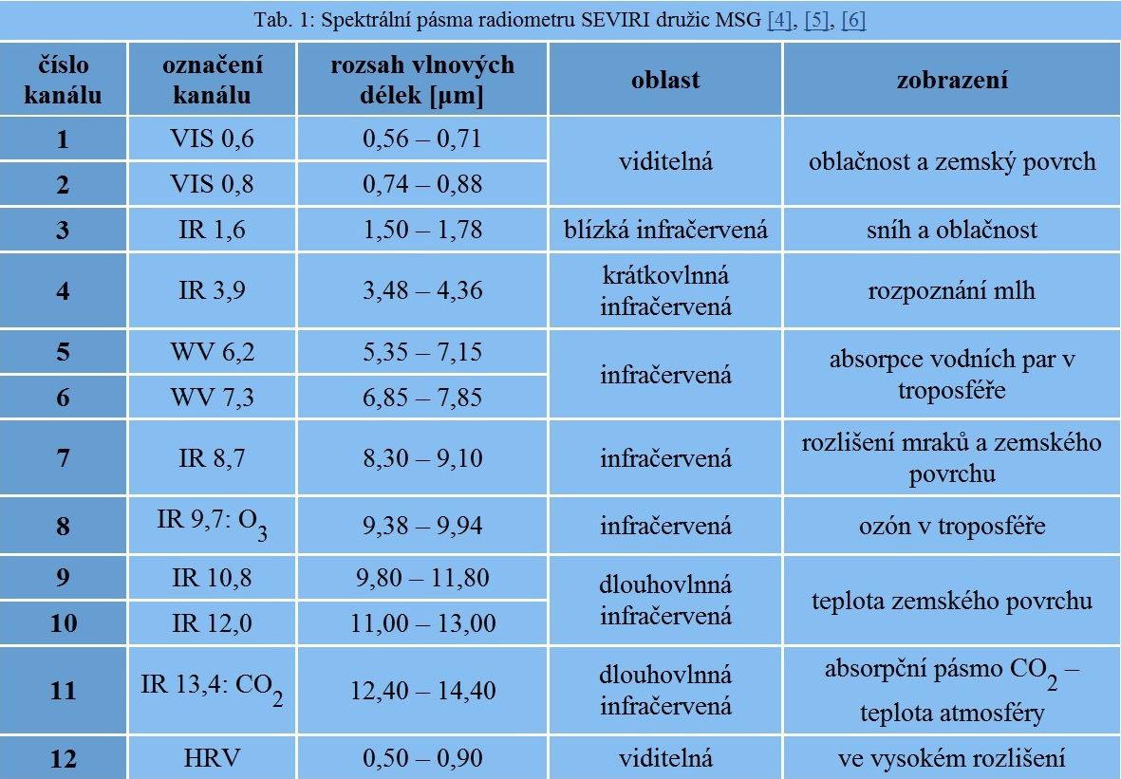
….. a co se z ní dozvíme?

Slide 34
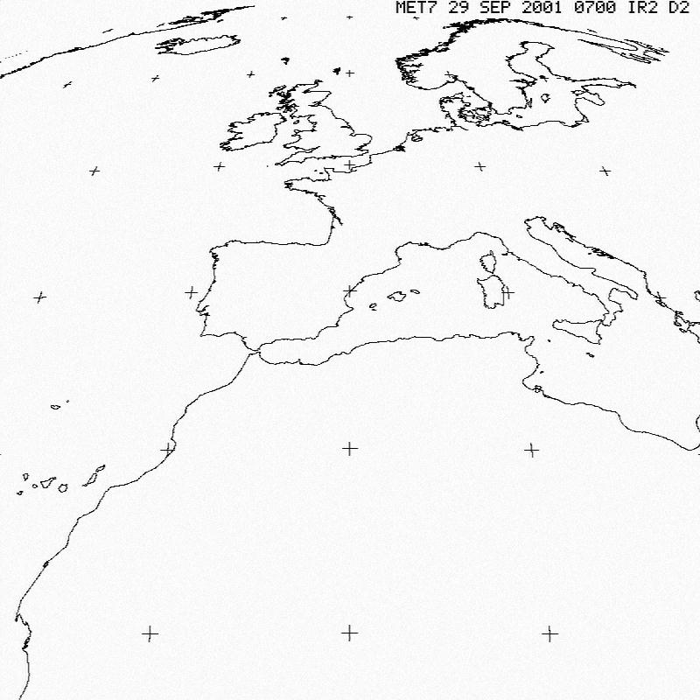
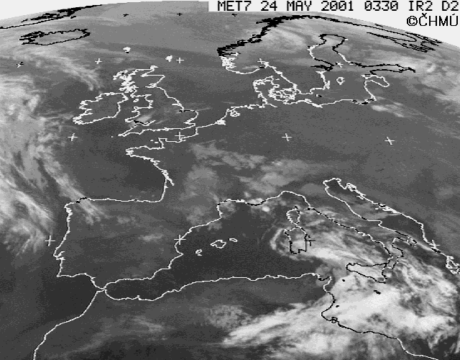
Snímek se vkládá do „slepé mapy“
Výsledkem je základní informace (v tomto případě zobrazení v IR2 = kanál 10

Slide 35
A co NOAA a METOP…..?
Jsou to družice s polární dráhou letu.
typ oběžné dráhy: sklon vůči rovině zemského rovníku je 98° až 99° stupňů, výška dráhy se pohybuje v rozmezí 810 až 870 km, oběžná doba je přibližně 100 minut.
posun dráhy mezi dvěma sousedními oblety: na rovníku přibližně 25,5 stupně (na západ); dráha je héliosynchronní, tj. družice přelétá určitou zeměpisnou šířku vždy ve stejném místním čase.
hlavní meteorologický přístroj: skenující radiometr, označovaný AVHRR (Advanced Very High Resolution Radiometer). Je to šestikanálový přístroj, jehož spektrální kanály pokrývají následující rozsahy:
kanál 1 | 0,58 - 0,68 µm | červená oblast spektra - odražené sluneční záření
kanál 2 | 0,725 - 1,0 µm | blízké infračervené záření - odražené sluneční záření
kanál 3A | 1,58 - 1,64 µm | infračervené záření - odražené sluneční záření
kanál 3B | 3,55 - 3,93 µm | infračervené záření - odražené sluneční a tepelné záření
kanál 4 | 10,3 - 11,3 µm | infračervené záření - tepelné záření
kanál 5 | 11,5 - 12,5 µm | infračervené záření - tepelné záření

Slide 36
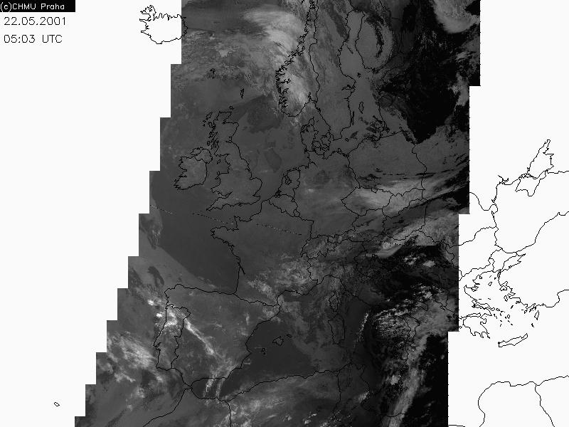
- Geometrické rozlišení snímaných dat: v nadiru 1,1 x 1,1 km, pro okraj snímaného pásu zemí
cca 2,5 x 5 km.
Družice snímá nepřetržitě pás široký přibližně 3000 km (1500 km na obě strany od nadiru). Data jsou v plném rozlišení vysílána uživatelům v reálném čase.
Kromě toho družice zaznamenává veškerá naměřená data s uměle sníženým rozlišením (4x4 km, tzv. Global Area Coverage = GAC formát) a vybraná území v plném rozlišení (Local Area Coverage - LAC formát).
Délka nejdelšího možného přeletu (doby, kdy je družice nad místním horizontem) je asi 15,5 min.
Data jsou snímána a vysílána rychlostí 6 obrazových řádků za sekundu, každý řádek obsahuje 2048 obrazových bodů, v každém jsou data pro každý z pěti přenášených kanálů reprezentována 10-bitovou hodnotou.
Příklad snímku získaného z přeletu družice NOAA

Slide 37
Automatická meteorologická stanice
Měření a přenos dat, které technika dokáže snímat: teplota, vlhkost, tlak vzduchu, směr a rychlost větru, dohlednost (pouze v jednom směru), množství srážek.
Nahrazuje člověka v době slabého provozu (útlumu), šetří prostředky.
Neměří a nepředává množství, druh a výšku oblačnosti, druh srážek a obecnou horizontální dohlednost.
Vyžaduje pravidelný servis, periodické kalibrace a odborný dohled aby byla zaručena spolehlivost.
Je závislá na spolehlivém zdroji energie, výpadek musí okamžitě překlenout člověk.
Provoz vzdálené stanice s sebou nese riziko dlouhodobého výpadku.
Rovněž extrémní podmínky znamenají zvýšené riziko výpadku.
Závěr : automatické stanice jsou vhodné
k doplnění profesionální pozorovací sítě a do období slabého provozu.

Slide 38
Čím jsou nám výsledky dálkového průzkumu prospěšné
Pomocí radiosondážních měření získáváme představu o vertikálním rozložení meteorologických prvků a jejich zapracováním do map představu o vlastnostech atmosféry v různých výškách.
Radarové informace, seskupené do kvazianimace a doplněné o výpočty pravděpodobného pohybu zvláště mohutné konvektivní oblačnosti, pomáhají předpovědět intenzitu a sílu jevů doprovázejících oblačnost.
Snímky s geostacionárních družic rovněž umožňují díky animaci snímků v různých spektrech snímání vytvořit představu o vývoji fyzikálních pochodů v atmosféře.
Snímky z družic s polární dráhou letu doplňují díky podrobnějšímu sondování atmosféry v menších výškách předchozí metody průzkumu.
Sloučením všech tří metod dostáváme komplexní informaci, která velmi vhodně doplňuje pravidelná měření a pozorování.
Pro běžného uživatele, zvláště pro piloty létající za VFR (tedy při VMC) jsou velmi dobrou pomůckou při plánování mimoletištních letů a přeletů, zvláště v období před startem. Informace jsou volně přístupné na spoustě meteorologických a leteckých webů.

Slide 39
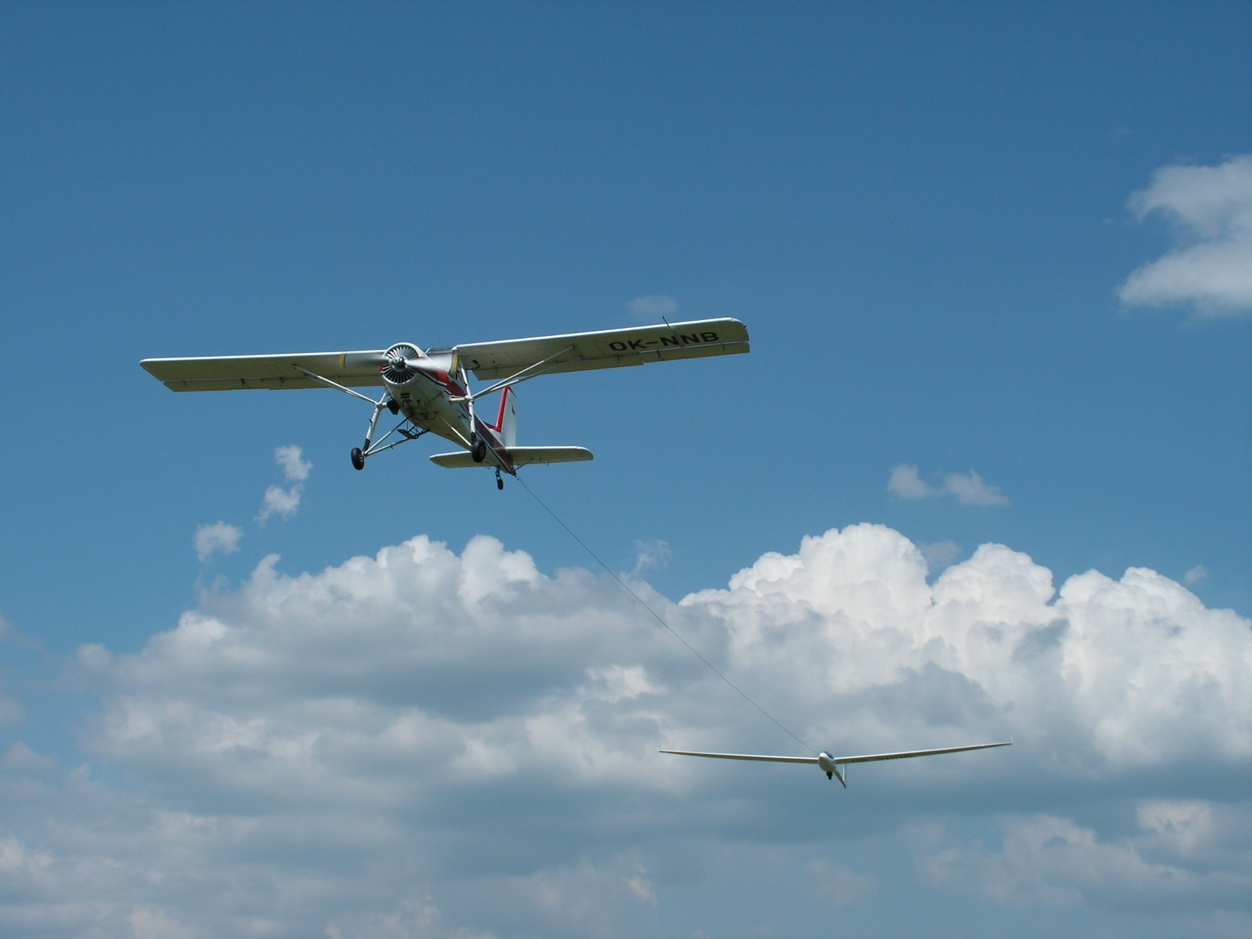
Děkuji za pozornost

